Slide 1
Развивающая игра
«Запомни последовательность»
Цель: развивать зрительную память

Slide 2
Задание:
Посмотри внимательно на картинки и запомни их последовательность.
Затем перейди на следующий слайд и выбери из предложенных картинок ту,
которой не достает.
Удачи!

Slide 4
?

Slide 5
Неверно!
Еще раз!

Slide 6
Молодец!

Slide 7
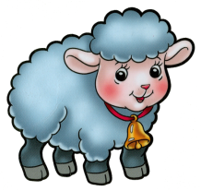
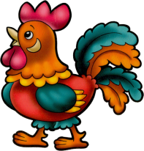
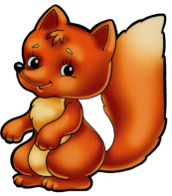

Slide 8
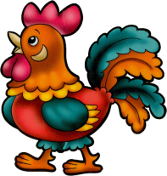
?

Slide 9
Неверно!
Еще раз!

Slide 10
Умница!

Slide 11
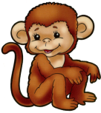

Slide 12
?

Slide 13
Неверно!
Еще раз!

Slide 14
Правильно!

Slide 15
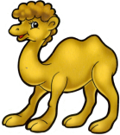
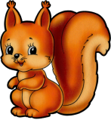

Slide 16
?

Slide 17
Неверно!
Еще раз!

Slide 18
Молодец!

